Slide 1
Javascript: Esenciales para React Js
Daiana Szwimer

Slide 2

Daiana Szwimer
Ingeniera en Sistemas
Desarrolladora web
Notes:
trabajo hace 7 años y tambien doy clases sobre frontend :)

Slide 3
Temario - Parte 1
Funciones y argumentos
Funciones de array
Strings y condicionales

Slide 4
Temario - Parte 2
Desestructuración y operadores
Promesas
Async/Await
Módulos ES

Slide 5
Funciones
Funciones - JavaScript | MDN y Funciones (Avanzado) - JavaScript | MDN

Slide 6
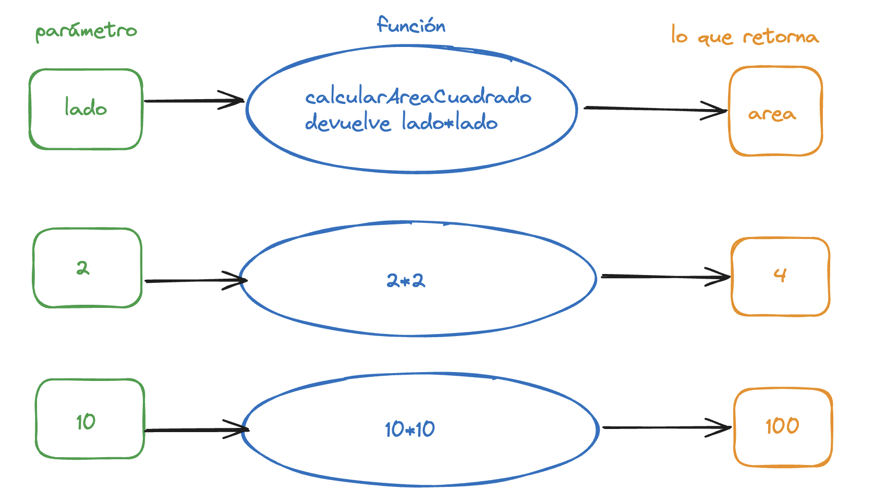
Notes:
parametro = el nombre que le damos. argumento = el valor que recibe

Slide 7
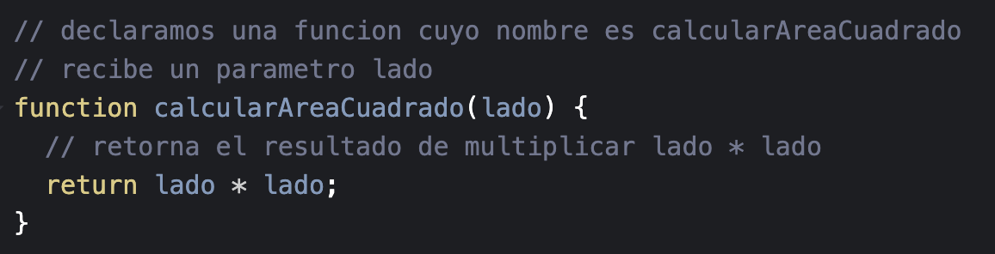
Cómo declarar (crear) funciones?
Ejemplo en código https://codepen.io/daiuszw/pen/XWGdYXr?editors=0010

Slide 8
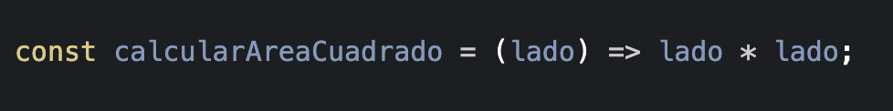
Cómo declarar funciones?
Declaración con function
Función flecha

Slide 9
Argumentos
Se pueden mutar?
Funciones - JavaScript | MDN

Slide 10
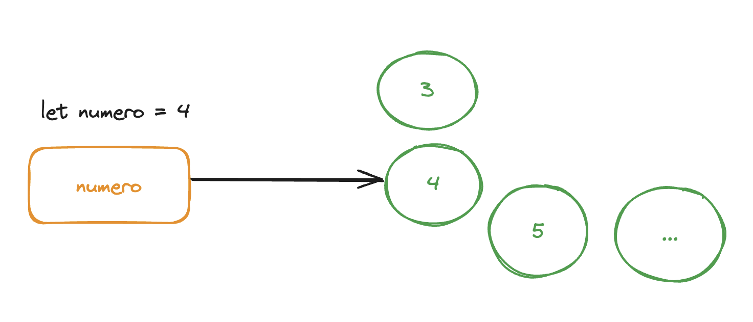
Qué es mutar?
Si cambiamos el valor de la variable numero, lo que hacemos es reasignar su valor
Notes:
solo afecta a la variable numero, a nadie mas. veamos que pasa con los objetos

Slide 11
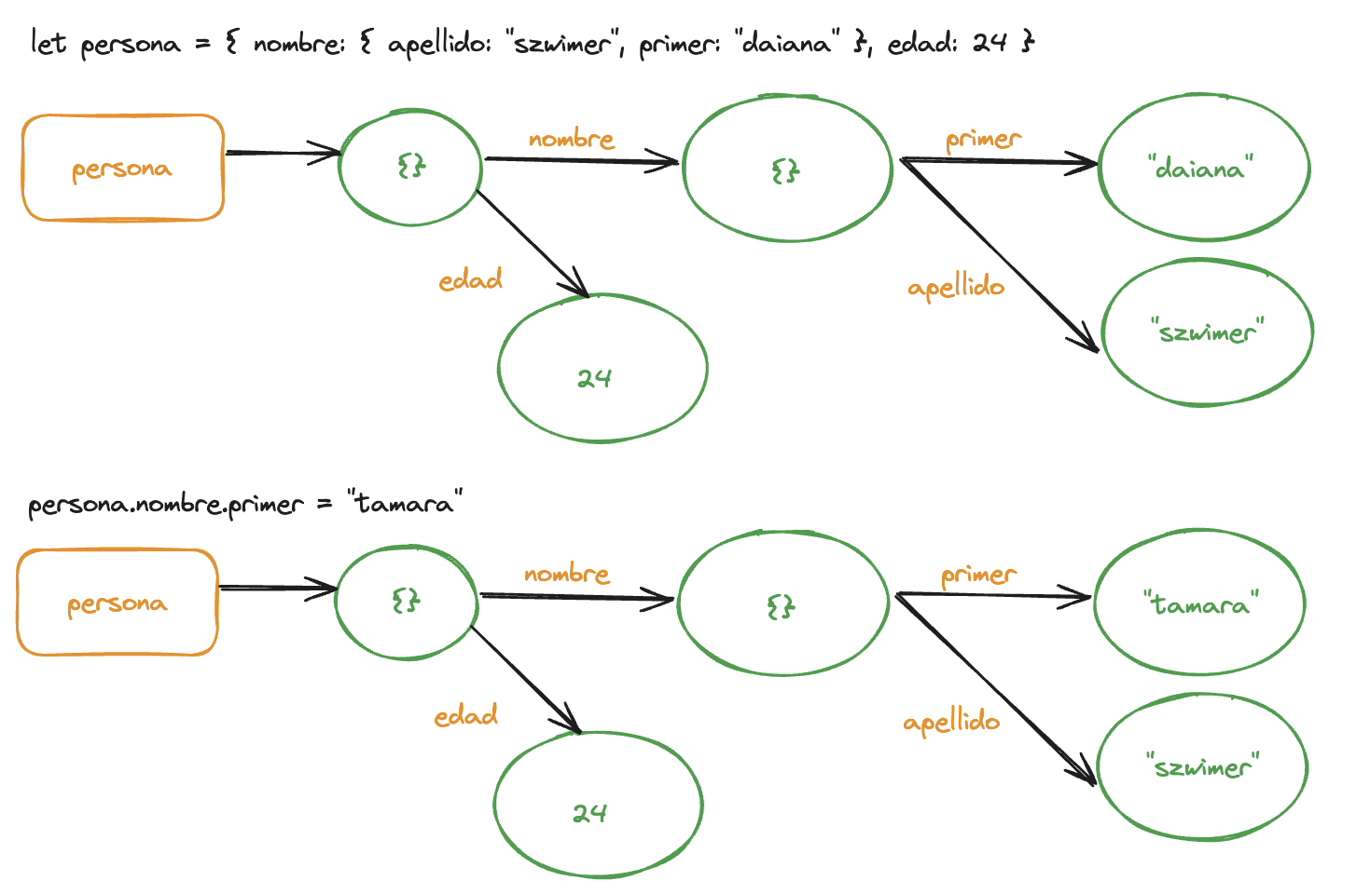
Qué es mutar?
Si cambiamos el valor de una propiedad de un objeto, estamos mutando el objeto

Slide 12
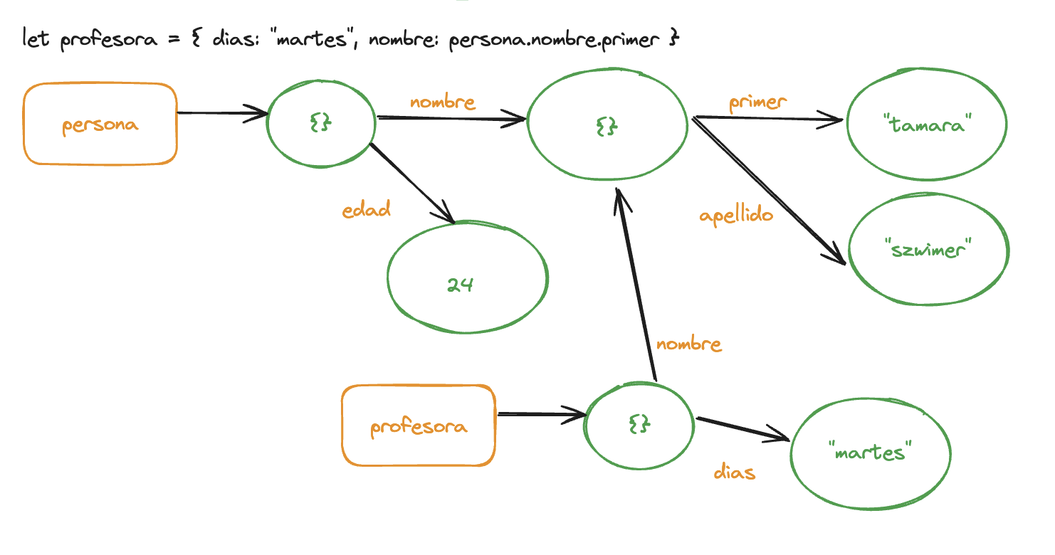
Qué conflictos puede traer la mutación?
Qué pasa si mutamos un objeto que a su vez está siendo referenciado por otros?
Notes:
esto puede traer comportamiento no deseado. cuando yo acceda a profesora.nombre voy a esperar que diga “daiana”, pero va a decir “tamara”! esto seguramente nos va a traer problemas en el futuro. no quiere decir que la mutacion sea mala, pero si es mas propensa a errores, como este que mencione recien.

Slide 13
Valores primitivos
Las valores primitivos que existen son:
undefined, se usa para valores vacíos no intencionales
null, se usa para valores vacíos intencionales
Booleanos (true/false)
Números (-4, 1, 2, 3, 1000….)
Strings ("hola", "programacion", etc), se usa para texto
Símbolos y BigInt (no vamos a ver estos hoy, solo sepan que existen)
Los no primitivos son objetos y funciones.
Primitivo - Glosario de MDN Web Docs: Definiciones de términos relacionados con la Web

Slide 14
Argumentos pasados por valor vs
por referencia
Cuando el argumento es del tipo primitivo, este siempre se pasa por valor. Es decir, no se puede mutar el argumento.
Cuando el argumento es un objeto, se pasa por referencia. Es decir, se puede mutar.
Ejemplo en código https://codepen.io/daiuszw/pen/LYaNBvM?editors=0012

Slide 15
Funciones de array
.map()
.filter()
.find()
.reduce()
Array.prototype.map() - JavaScript | MDN Array.prototype.filter() - JavaScript | MDN Array.prototype.find() - JavaScript | MDN Array.prototype.reduce() - JavaScript | MDN

Slide 16
Funciones de array (map, filter, find, reduce)
Son funciones que reciben como parámetro una función y retornan un valor (ya veremos cuáles)
Cuando usamos estas funciones, generalmente, no mutamos los arrays. Ahora vamos a ver más en profundidad cada función para entender a qué me refiero con esto

Slide 17
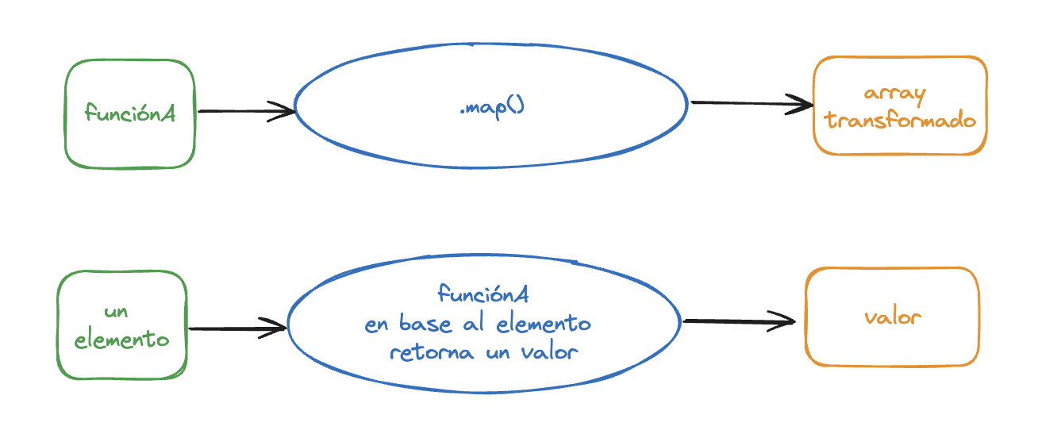
.map()
.map() recibe una función A como parámetro, va recorriendo el array y pasa cada elemento por la función A, que nos retorna un valor.

Slide 18
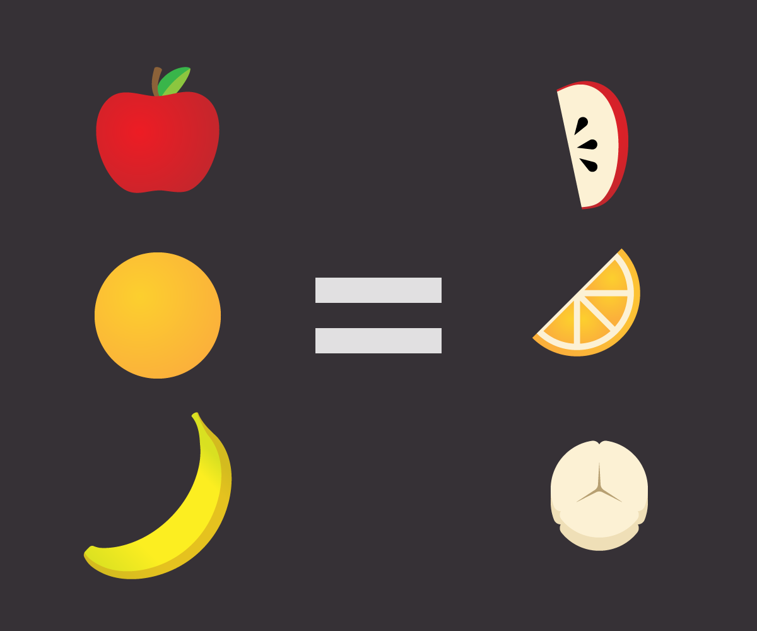
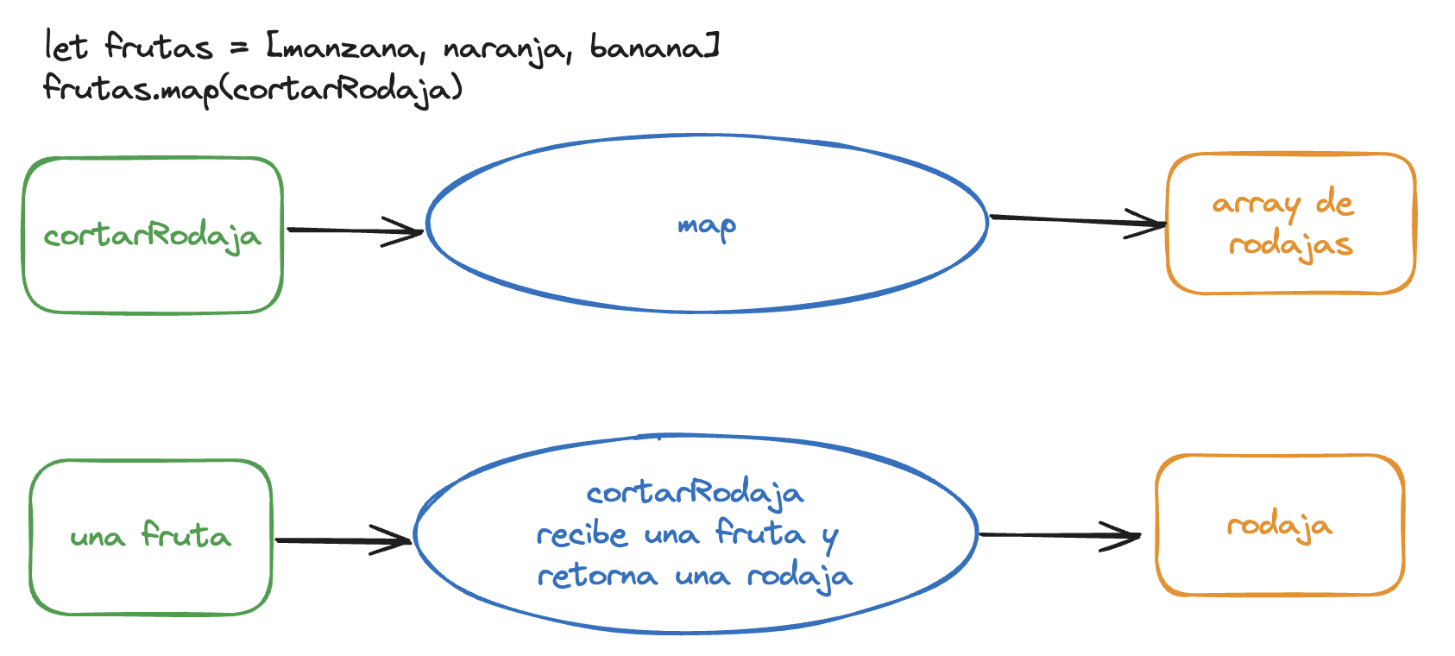
.map() ejemplo
Si tenemos un array de frutas y queremos obtener un array con una rodaja de cada fruta, podemos usar .map()

Slide 19
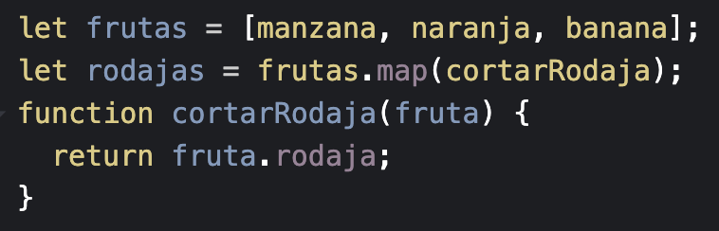
.map() ejemplo
Ejemplo en código https://codepen.io/daiuszw/pen/RwdaYgW?editors=0012
Notes:
mencionar parametro index

Slide 20
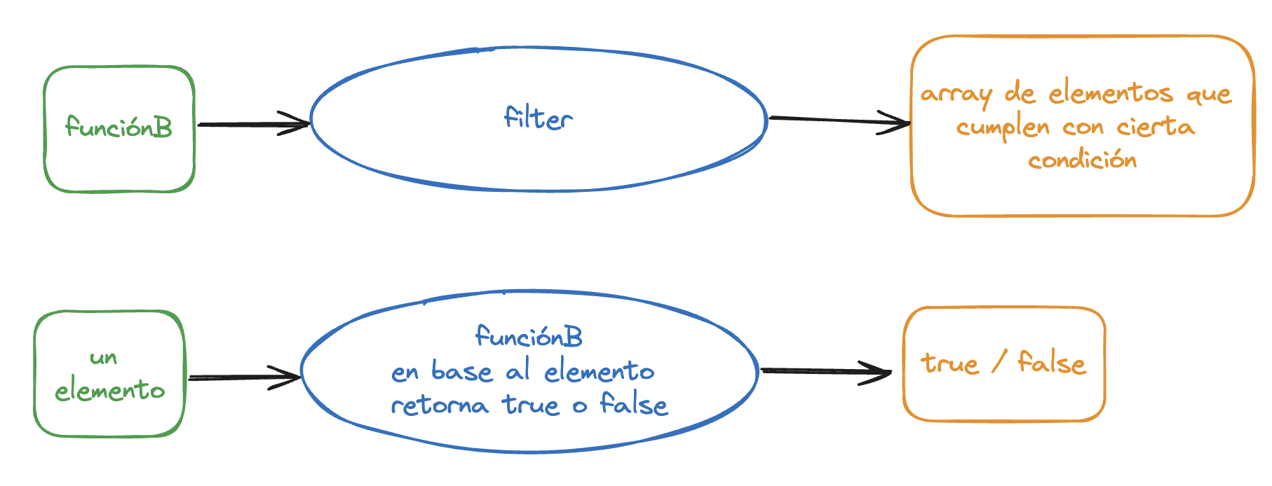
.filter()
.filter() recibe una función B como parámetro, va recorriendo el array y pasa cada elemento por la función B, que nos retorna un boolean (true o false).

Slide 21
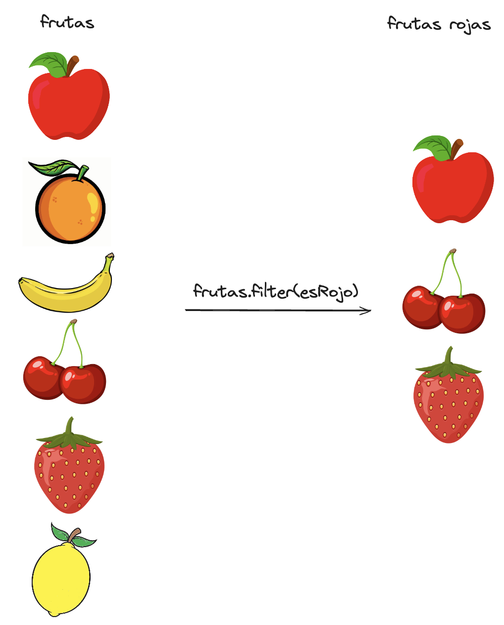
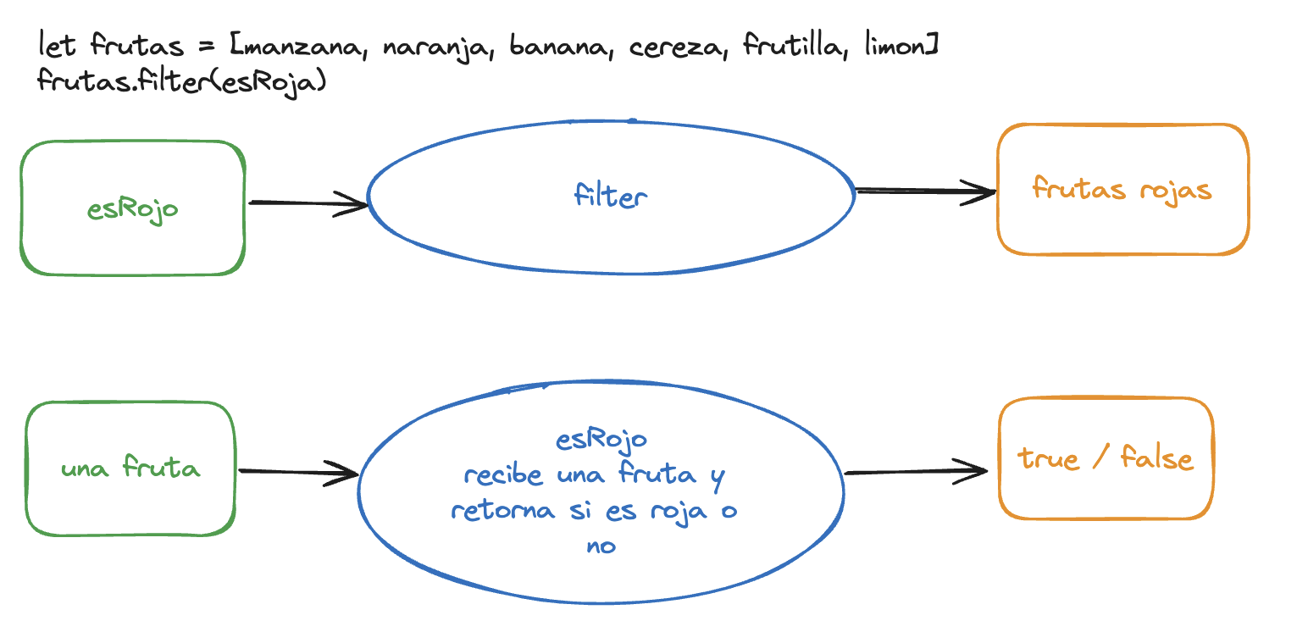
.filter() ejemplo

Slide 22
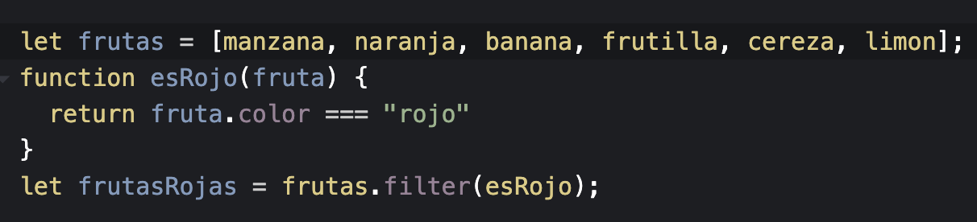
.filter() ejemplo
Ejemplo en código https://codepen.io/daiuszw/pen/RwdaYgW?editors=0012

Slide 23
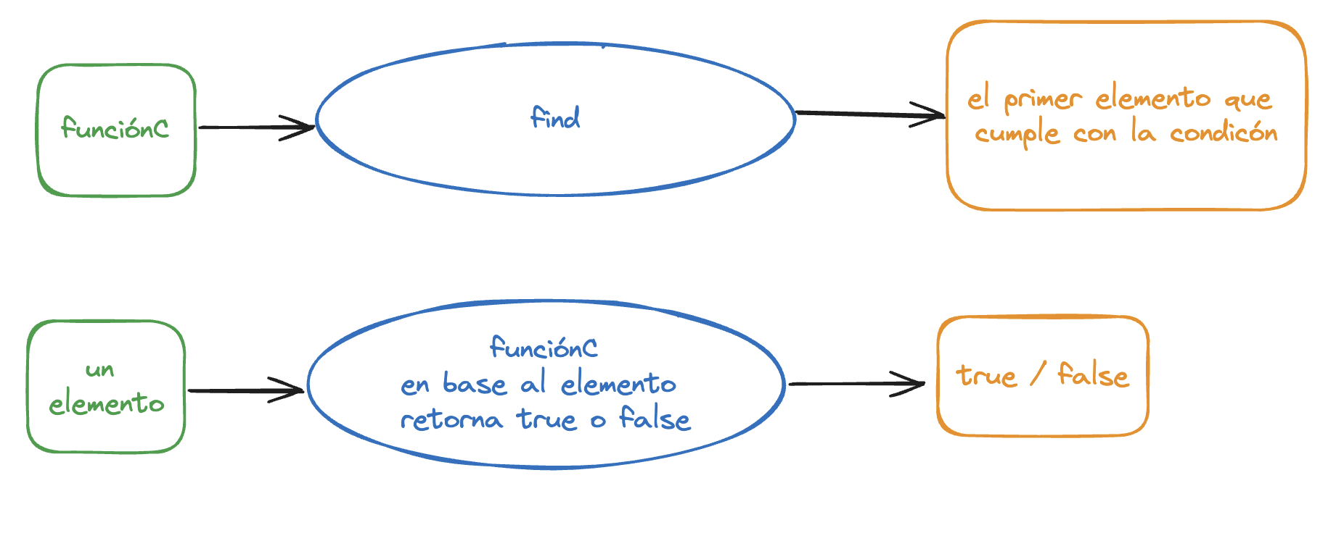
.find()
.find() recibe una función C como parámetro, va recorriendo el array hasta que la funcion C retorna true. Es decir, retorna el primer elemento que cumple con la condición según función C

Slide 24
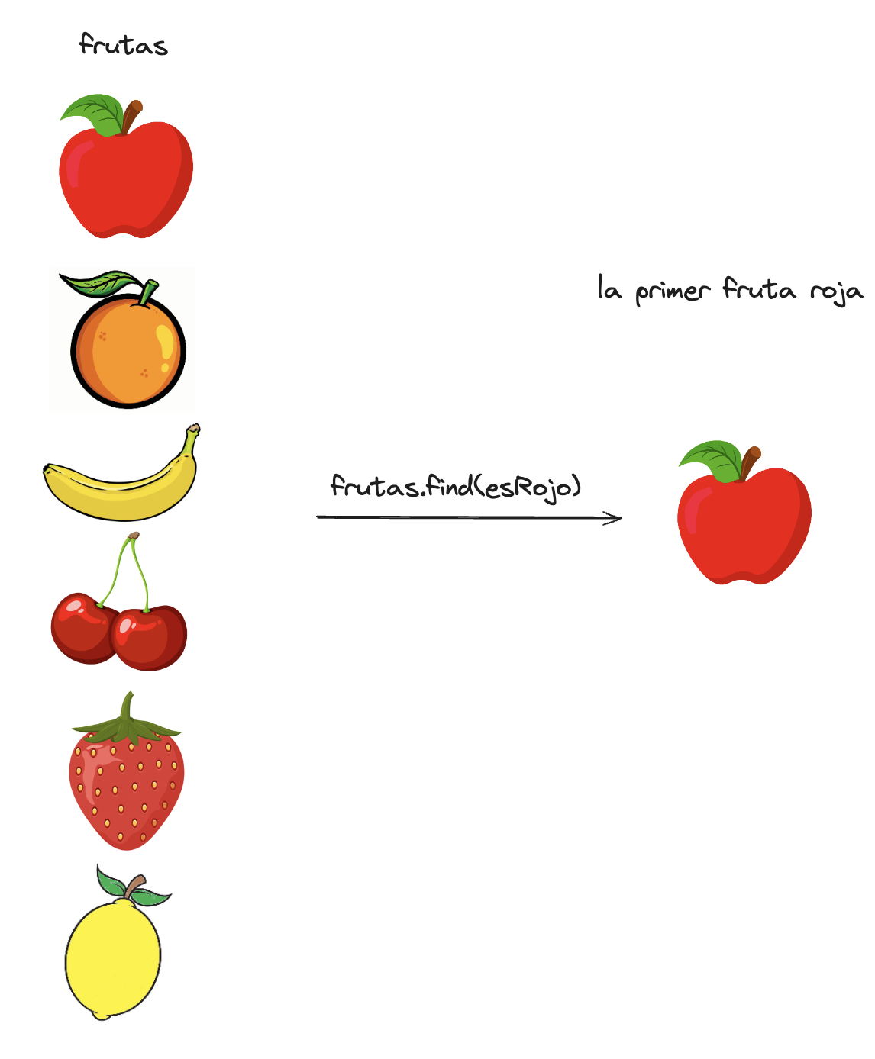
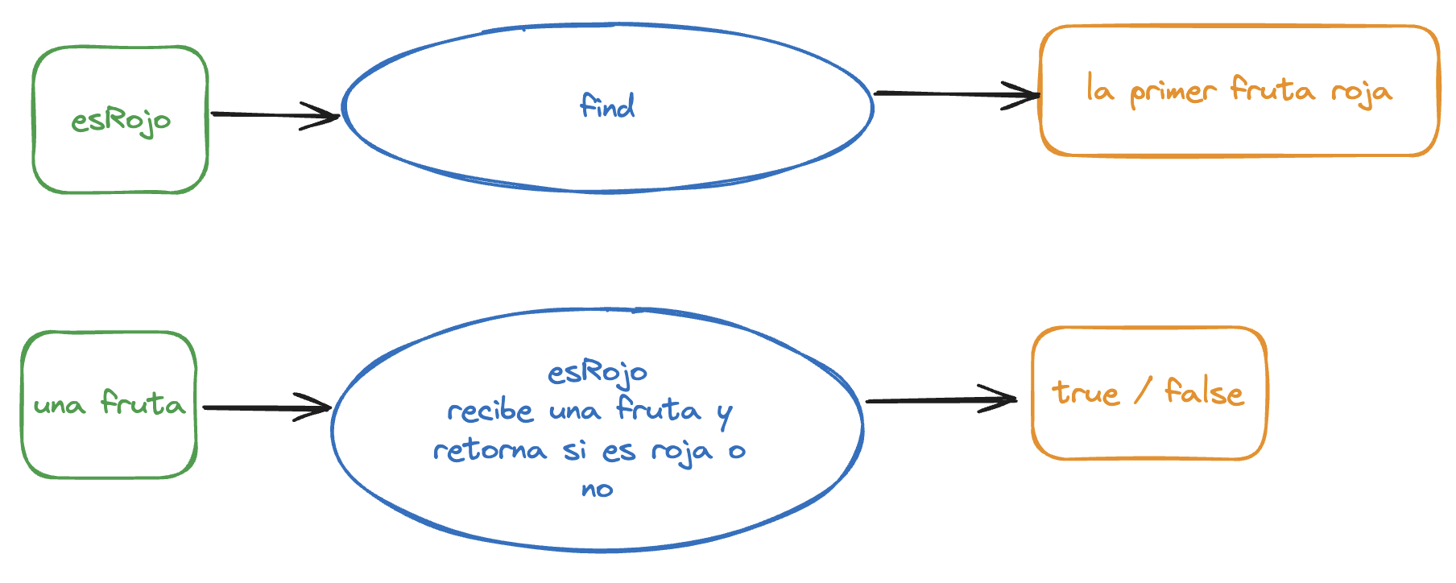
.find() ejemplo

Slide 25
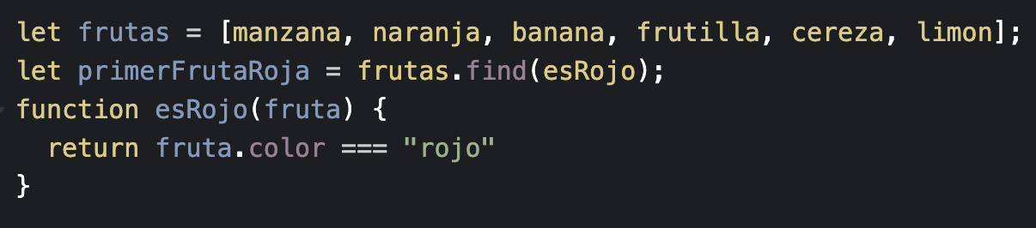
.find() ejemplo
Ejemplo en código https://codepen.io/daiuszw/pen/RwdaYgW?editors=0012

Slide 26
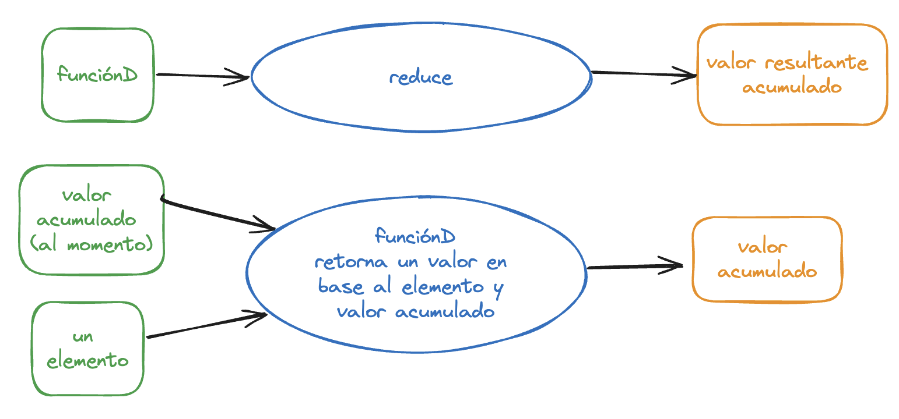
.reduce()
.reduce() recibe una función D como parámetro y un valor inicial (opcional), va recorriendo el array y pasa cada elemento por la función D, que nos retorna un valor que se va acumulando.

Slide 27
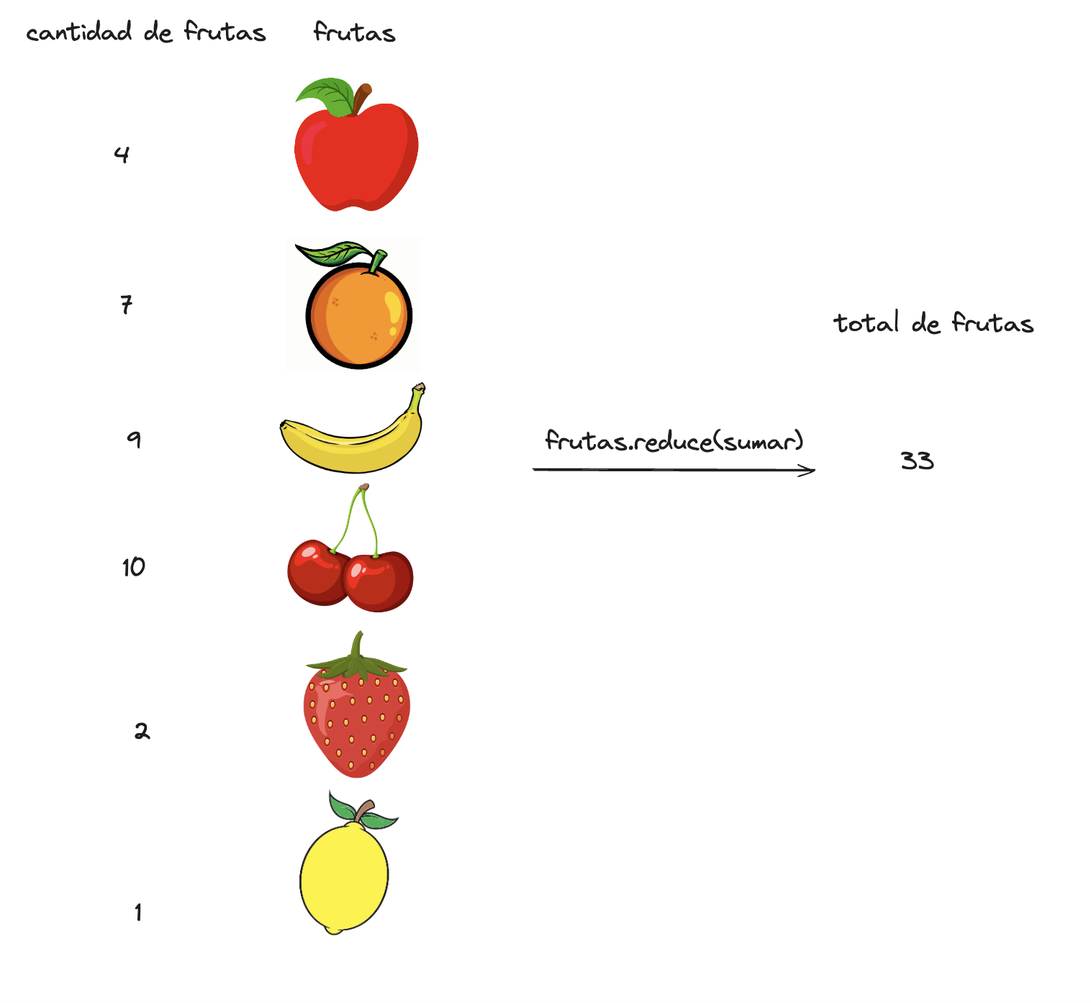
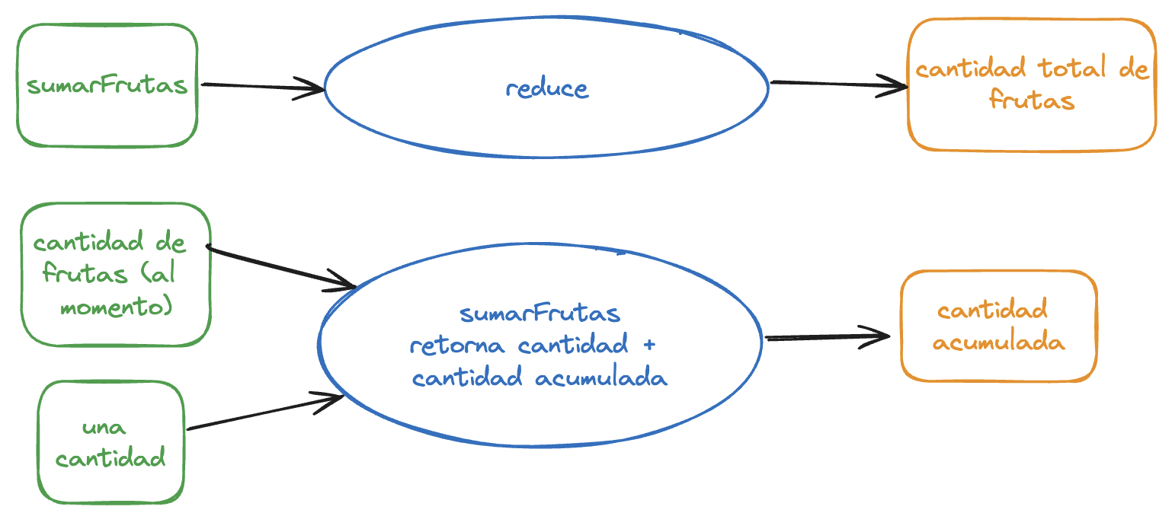
.reduce() ejemplo

Slide 28
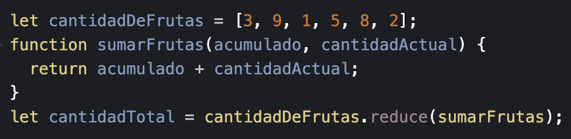
.reduce() ejemplo
Ejemplo en código https://codepen.io/daiuszw/pen/RwdaYgW?editors=0012

Slide 29
Strings y condicionales
Plantillas de cadenas
Condicionales y ternarios
Encadenamiento opcional
Plantillas literales (plantillas de cadenas) - JavaScript | MDN Operador condicional (ternario) - JavaScript | MDN Encadenamiento opcional - JavaScript | MDN

Slide 30
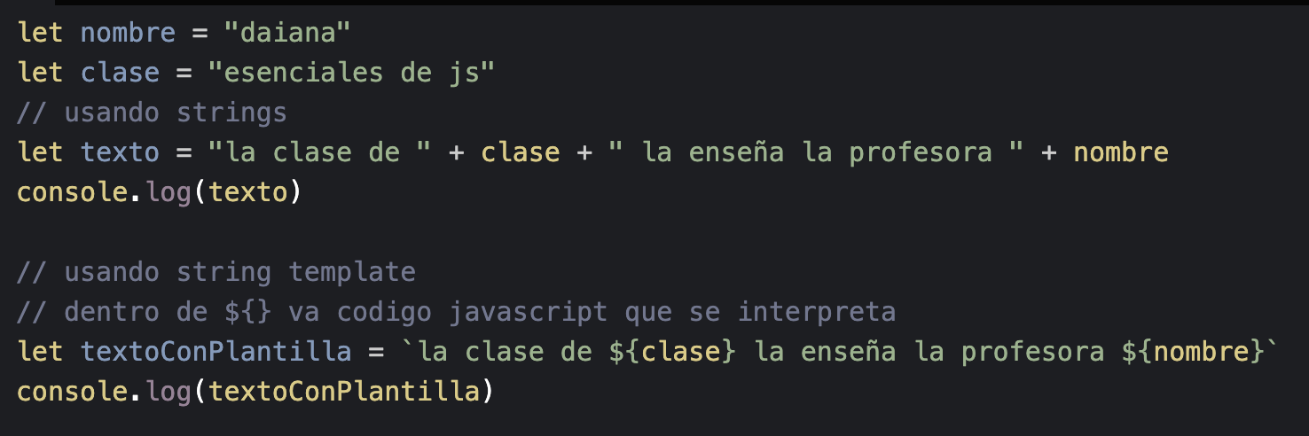
Plantillas de cadenas
Ejemplo en código https://codepen.io/daiuszw/pen/oNVxPaX?editors=0012

Slide 31
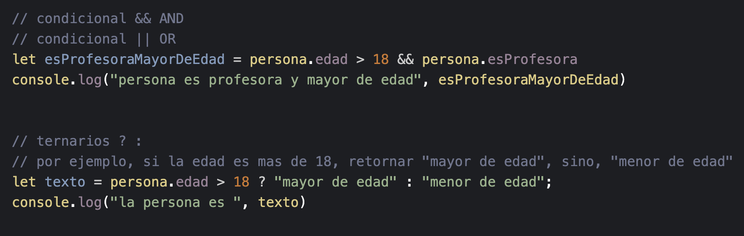
Condicionales
Ejemplo en código https://codepen.io/daiuszw/pen/LYaNJMV?editors=0012

Slide 32
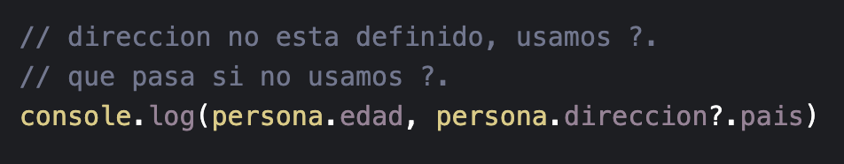
Encadenamiento opcional
A veces cuando queremos leer las propiedades de un objeto, no sabemos si está definido o no. Si no está definido nos tira error, cómo hacemos en estos casos?
Ejemplo en código https://codepen.io/daiuszw/pen/LYaNJMV?editors=0012

Slide 33
Desestructuración
En arrays
En objetos
La desestructuración - JavaScript | MDN

Slide 34
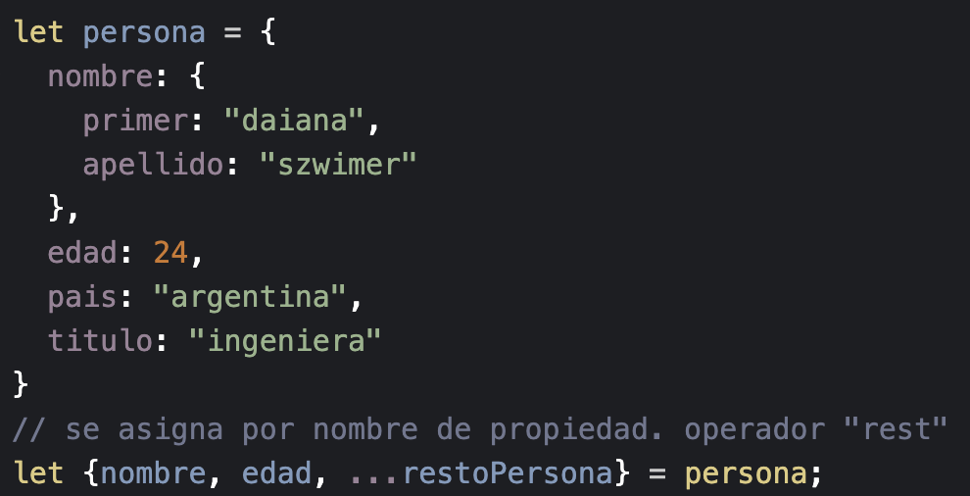
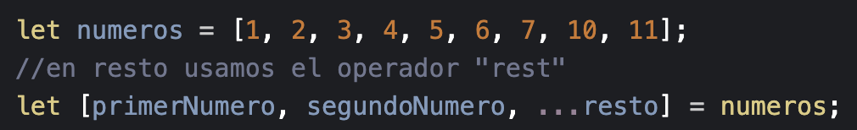
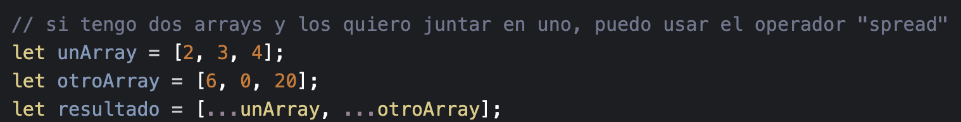
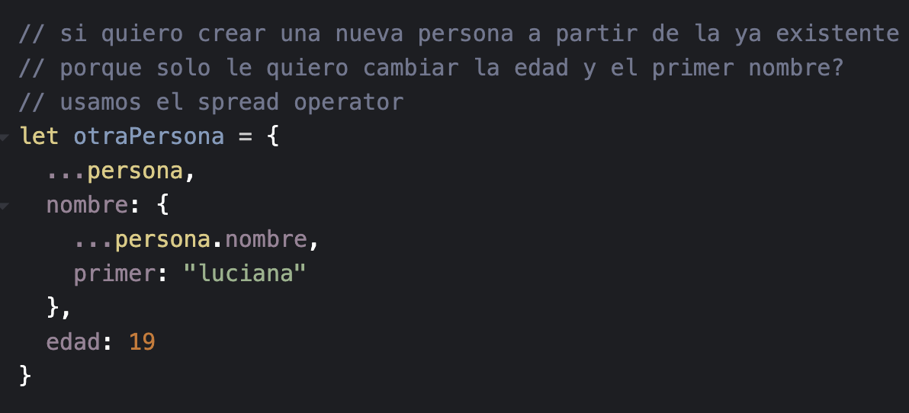
Desestructuración
Ejemplo en código https://codepen.io/daiuszw/pen/rNReZPR?editors=0012

Slide 35
Promesas
Promise - JavaScript | MDN

Slide 36
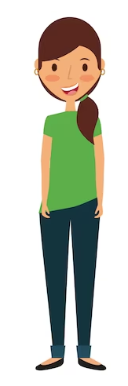
Veamos un ejemplo
Es viernes a la noche y Mariana quiere pedir comida de delivery en la app ComidaYa. Elige una pizza, ingresa todos los datos, y el pedido se confirma.
Una vez que el pedido se confirma, mientras está pendiente, Mariana puede pedir helado, mirar una serie y charlar con amigas. No tiene que estar pendiente del celular, puede hacer otras cosas mientras espera que llegue la pizza.
No es la primera vez que Mariana usa ComidaYa, ella sabe que el pedido puede llegar exitosamente a su casa o que puede haber algún problema en el restaurante, con el delivery, etc. y que su pedido no llegue porque ocurrió un problema

Slide 37
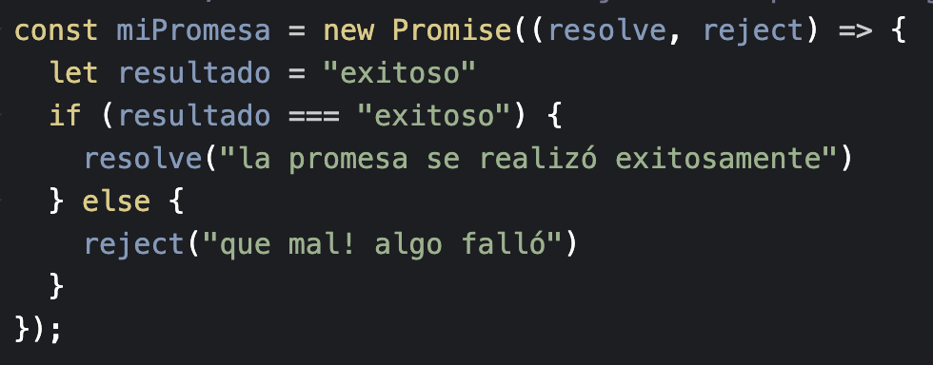
Estados de una promesa
Una promesa tiene 3 estados:
Pendiente: está en proceso (esperando que llegue la pizza)
Cumplida: se realizó con éxito (llegó la pizza)
Rechazada: algo falló (no llegó la pizza porque pasó algo)

Slide 38
Veamos un ejemplo
Ejemplo en código https://codepen.io/daiuszw/pen/GReZYNO?editors=0012
Si Mariana quiere pedir al mismo tiempo la pizza y helado, puede hacerlo con Promise.all([pedirPizza, pedirHelado])
Promise.all() - JavaScript | MDN Callback function - MDN Web Docs Glossary: Definitions of Web-related terms

Slide 39
Async/Await
Función async - JavaScript | MDN await - JavaScript | MDN

Slide 40
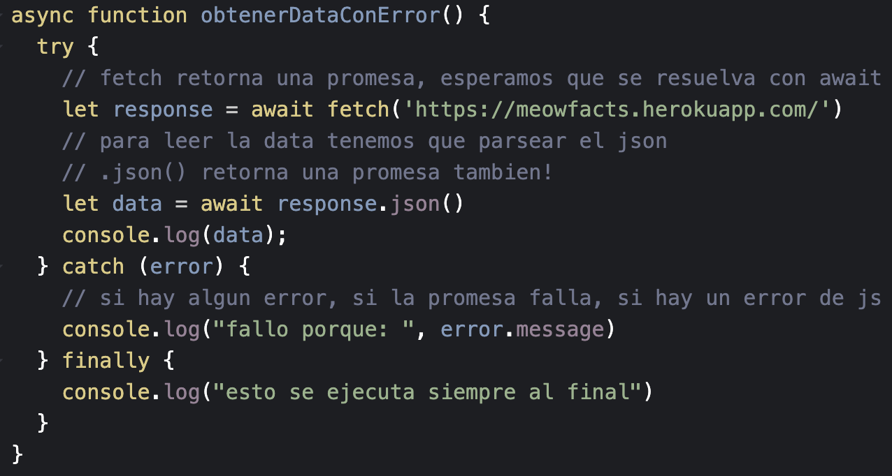
await
Es un operador que se usa para esperar a que una Promise termine de ejecutarse. Sólo puede ser usado dentro de una función asincrónica (async function).
En vez de usar .then() .catch() .finally(), usamos los bloques try, catch y finally
Ejemplo en código https://codepen.io/daiuszw/pen/ZEPWmKL?editors=0012

Slide 41
Módulos ES
Módulos JavaScript

Slide 42
Módulos ES
A medida que vayamos trabajando en proyecto más grandes, el código se va complejizando y volviendo más grande (muchas líneas de código)
Podemos resolver esto separando el código en distintos archivos para luego acceder a este desde donde sea necesario, es una buena manera de reutilizar código.
Vamos a importar y exportar lo que necesitemos (funciones, variables, etc.) para poder reutilizarlas de la manera más prolija posible
Se puede exportar de manera predeterminada o con nombre. Dependiendo de la decisión que tomemos, va a ser cómo vamos a importar
Ejemplo en código acá

Slide 43
Dudas?
Muchas gracias!

